Slide 1
4.3 Trigonométrie inverse
cours 25

Slide 2
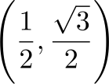
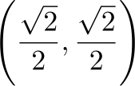
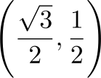
Au dernier cours, nous avons vu
SOH CAH TOA

Slide 3
Au dernier cours, nous avons vu

Slide 4
Fonctions trigonométriques inverses
Leurs dérivées

Slide 5
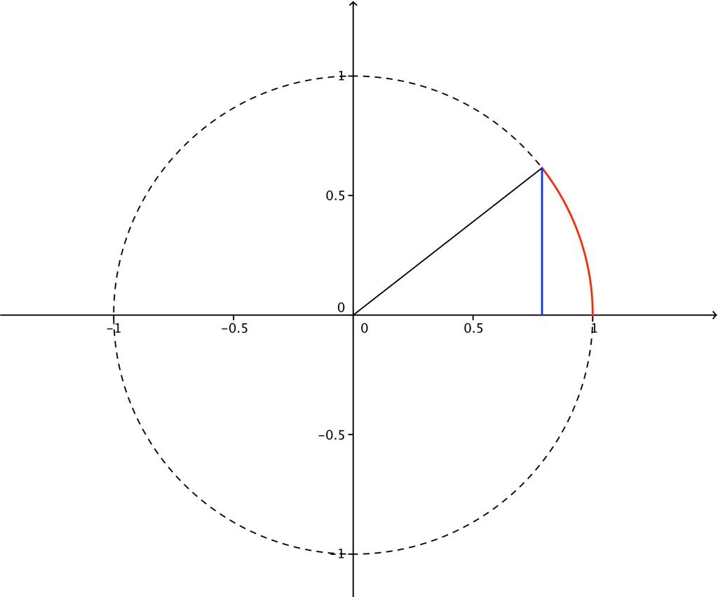

Slide 6
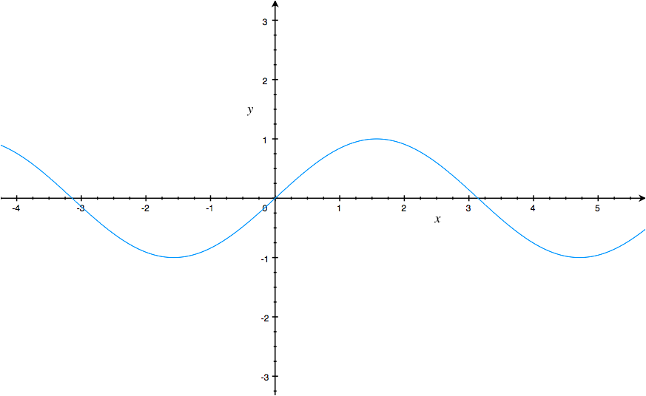
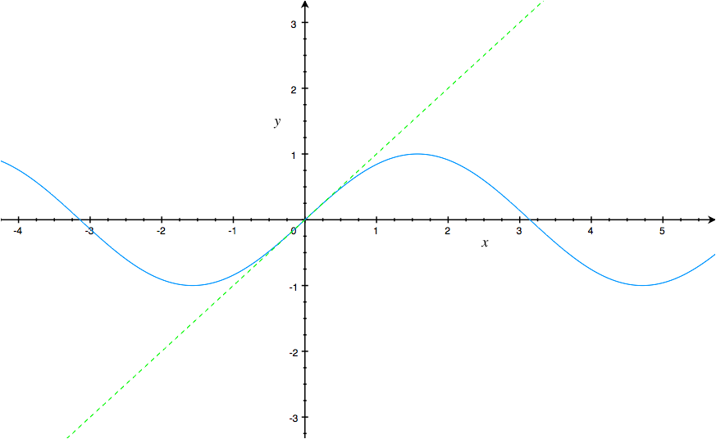
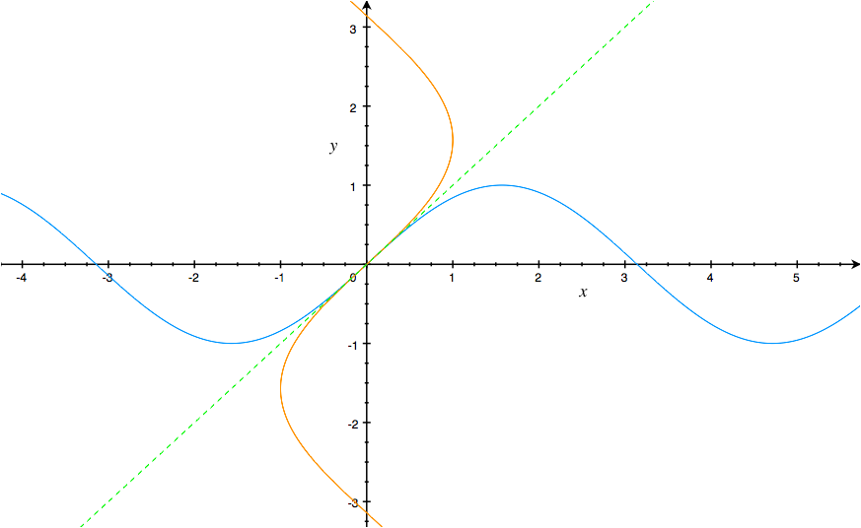
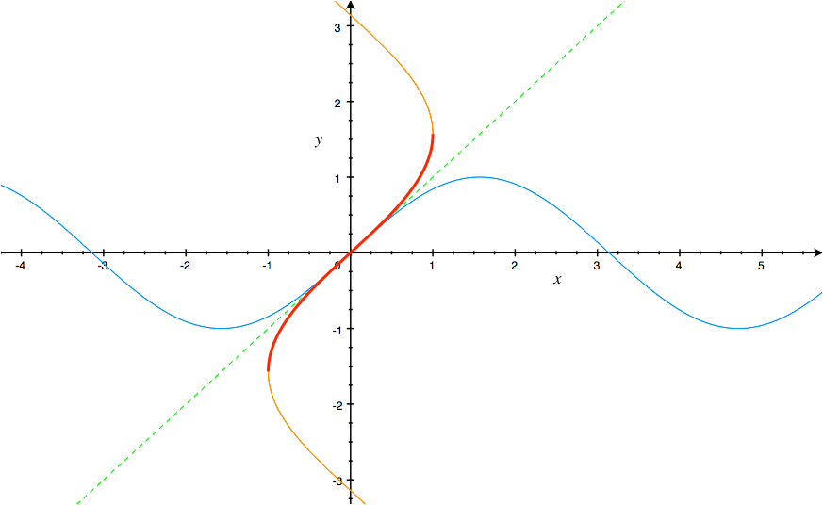
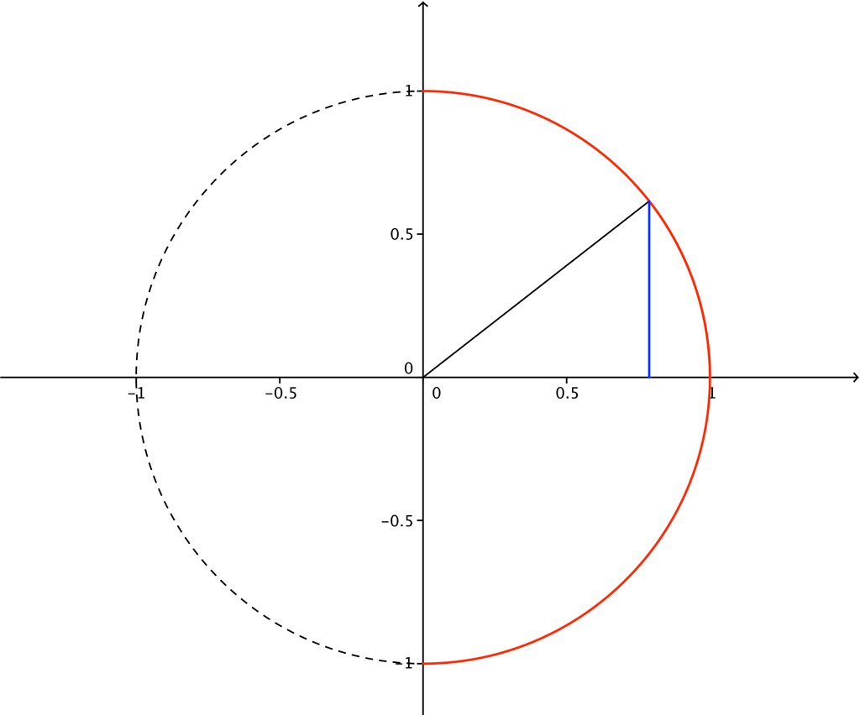

Slide 7
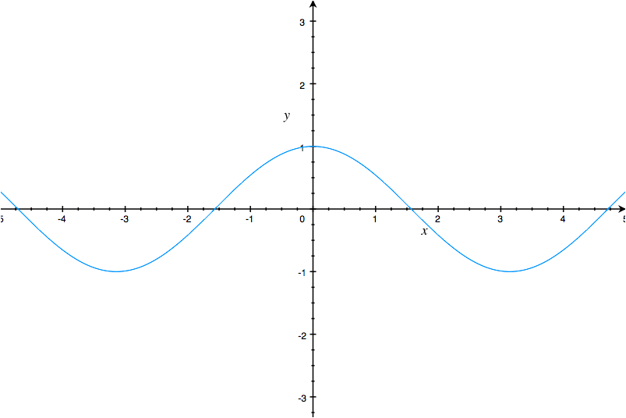
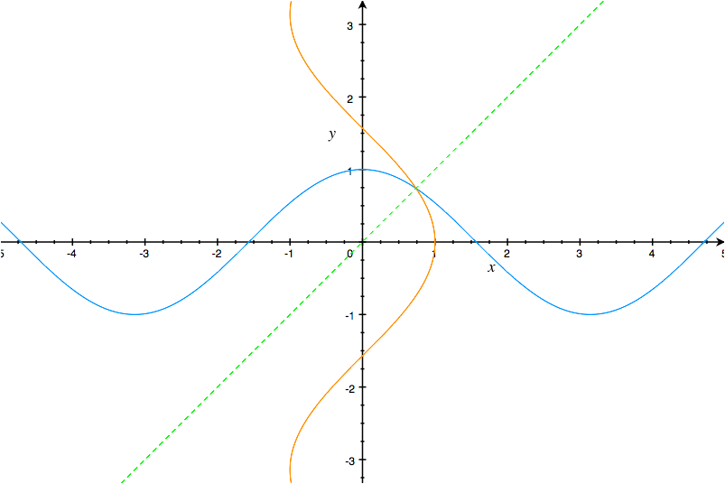
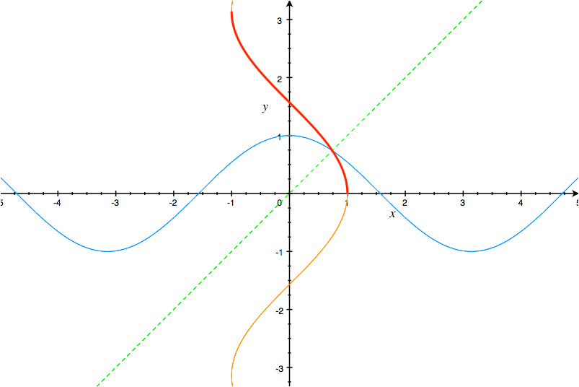
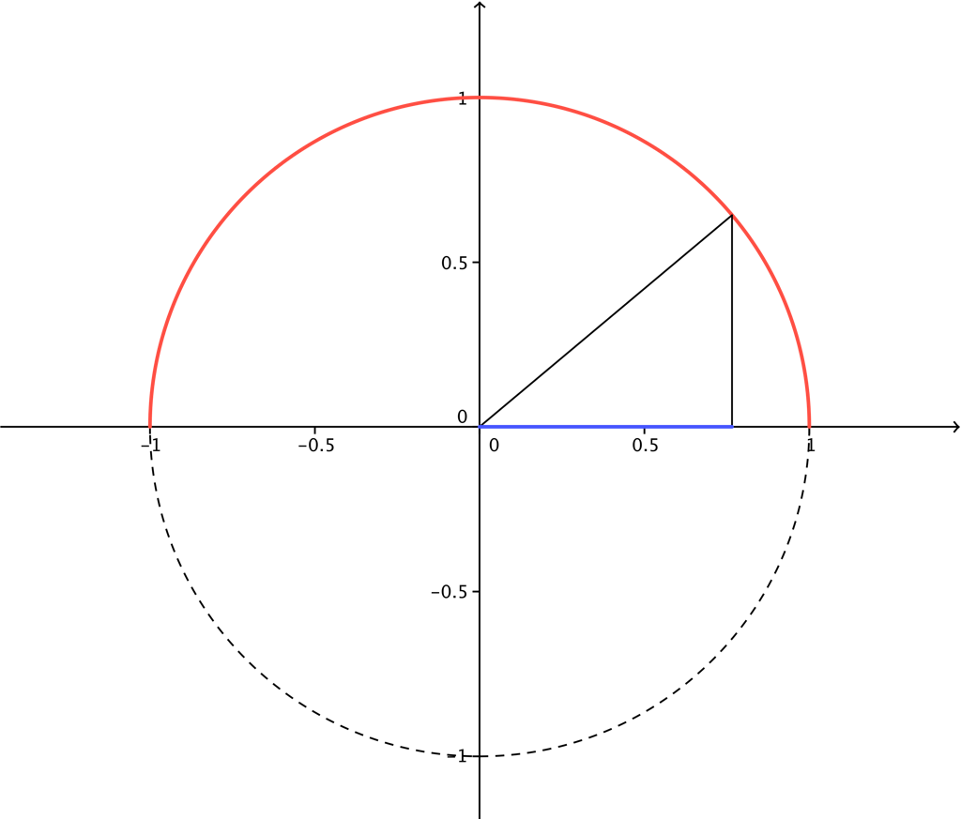

Slide 8
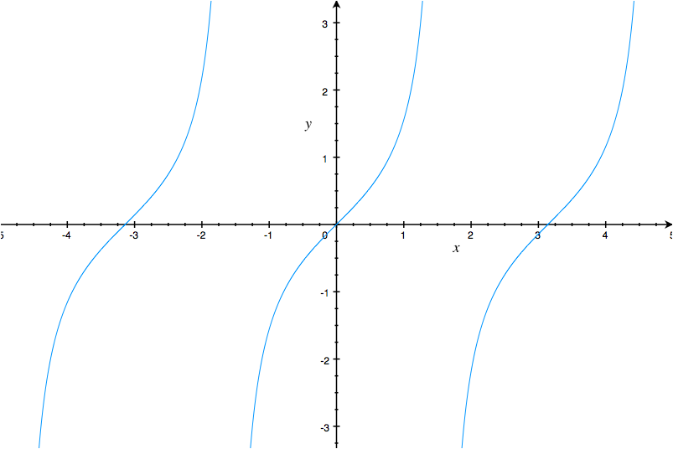
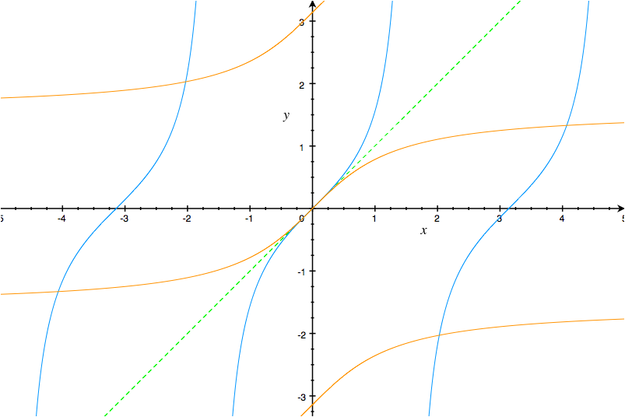
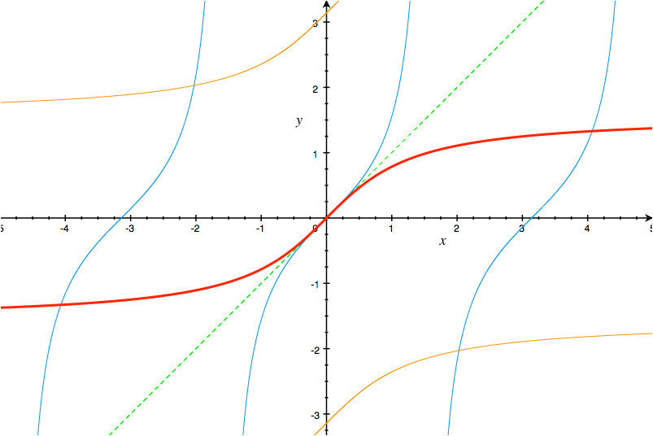
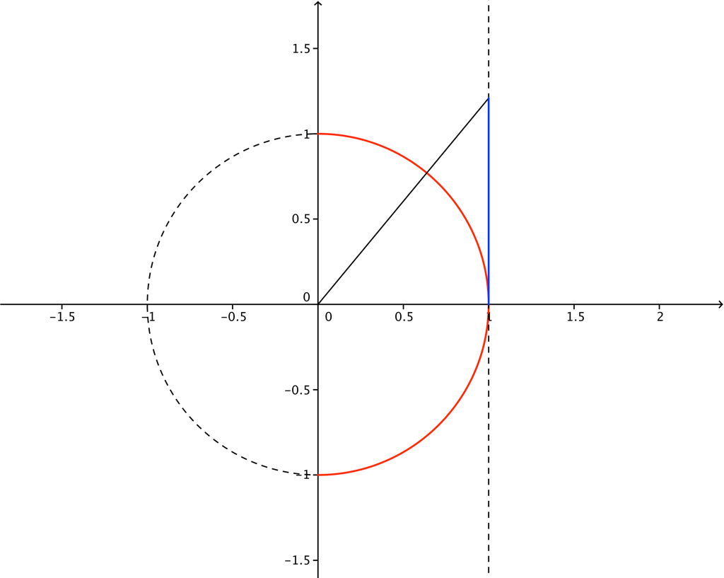

Slide 9
Faites les exercices suivants
Section 4 # 9

Slide 15
Exemple:

Slide 16
Faites les exercices suivants
# 11

Slide 17
Exemple:
Au cinéma:
optimiser l’angle de vision
5 m
Écran
2 m

Slide 18
Exemple:
mais
Max

Slide 19
Aujourd’hui, nous avons vu

Slide 20
Devoir:
# 9 à 14
et
#25, 27 à 30

